Slide 1
Школа начинающего преподавателя
Занятие 1
«Профессиональная компетентность педагога. Учебно-программная документация преподавателя/мастера ПО

Slide 2

Чему планируете научиться?

Slide 3
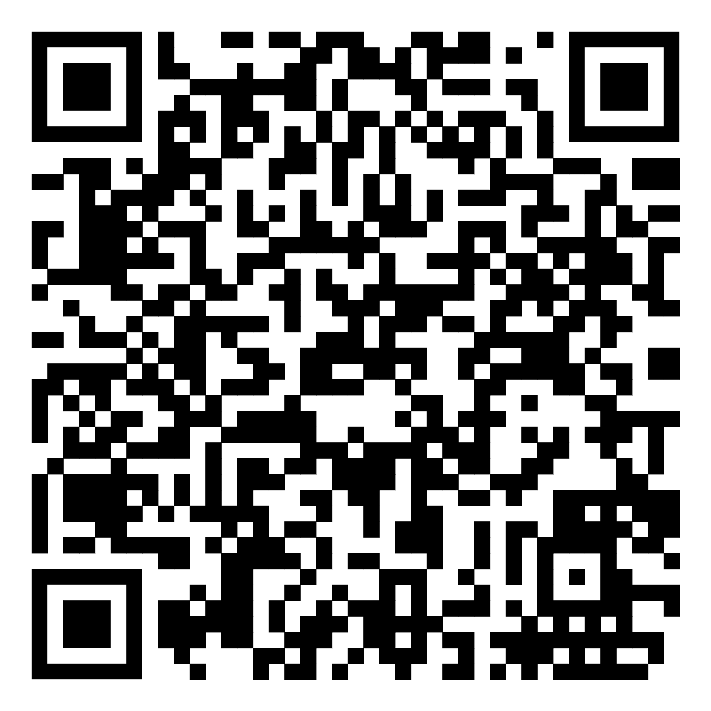
Анкета для выявления затруднений

Slide 4
Основные документы, которые регламентируют деятельность педагога?
Вопрос:

Slide 5
Профессиональная компетентность педагога
Федеральный закон от 29.12.2012 № 273-ФЗ «Об образовании в Российской Федерации»
Приказ Минпросвещения России от 24.08.2022 г. № 762 «Об утверждении Порядка организации и осуществления образовательной деятельности по образовательным программам среднего профессионального образования»
Профессиональный стандарт "Педагог профессионального обучения, среднего профессионального образования» (Приказ Министерства труда и социальной защиты РФ от 21 марта 2025 г. №136н)
Квалификационные характеристики (ЕКС) (Приказ № 761н от 26.08.2010 Министерства здравоохранения и социального развития Российской Федерации)

Slide 6
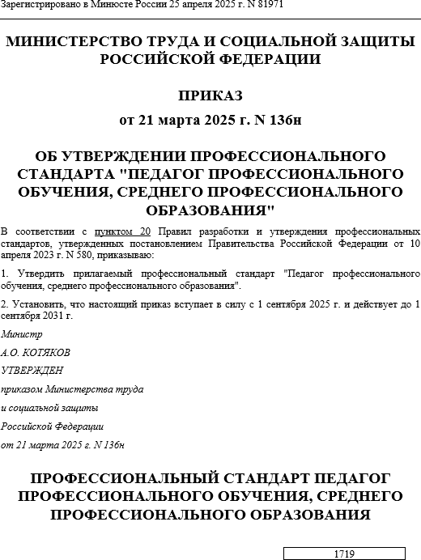
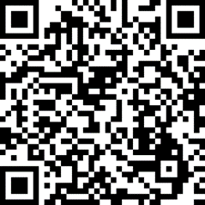
Профессиональный стандарт
Принят 21 марта 2025 г.
Действует с 1 сентября 2025 г.

Slide 7

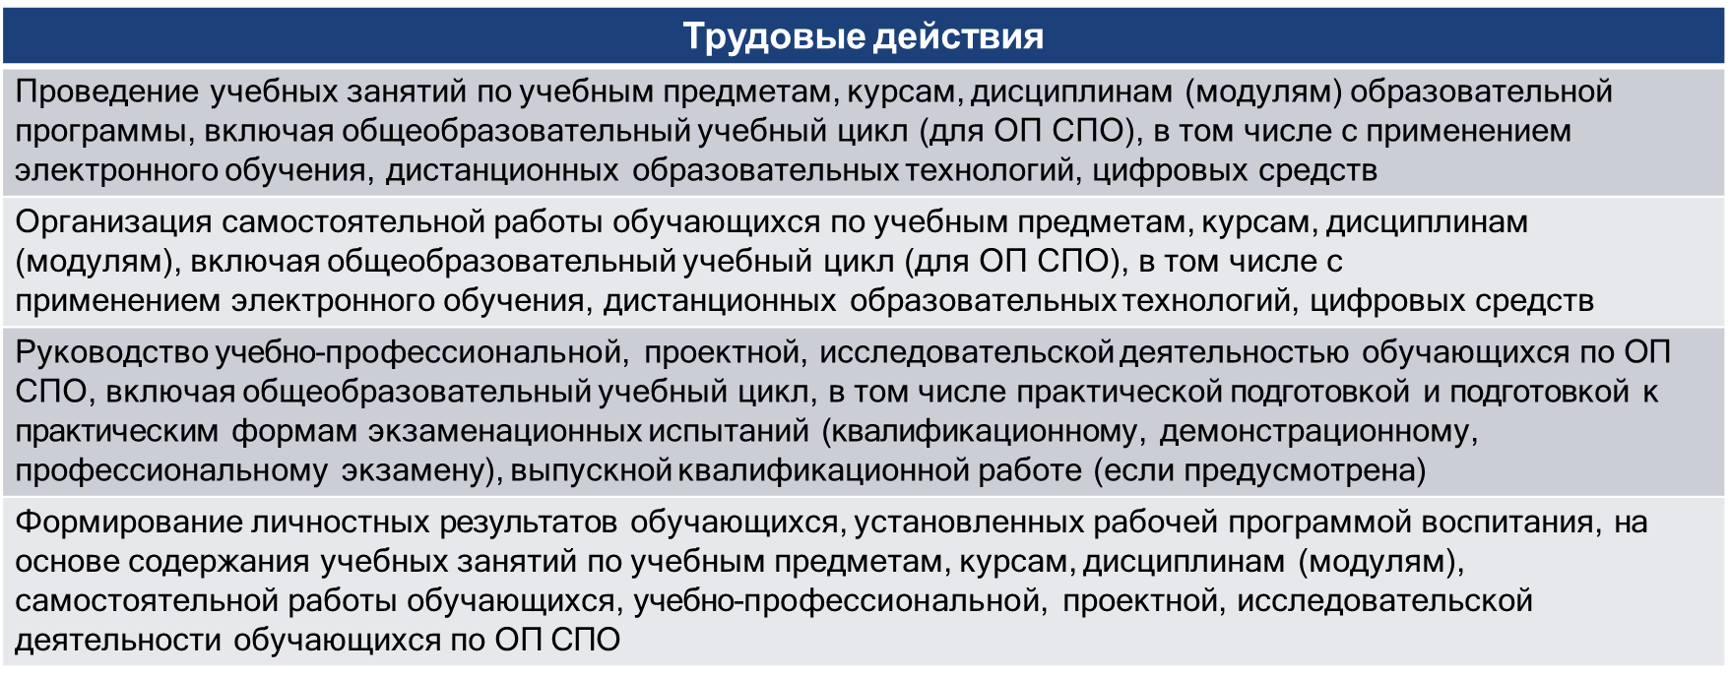

Slide 8
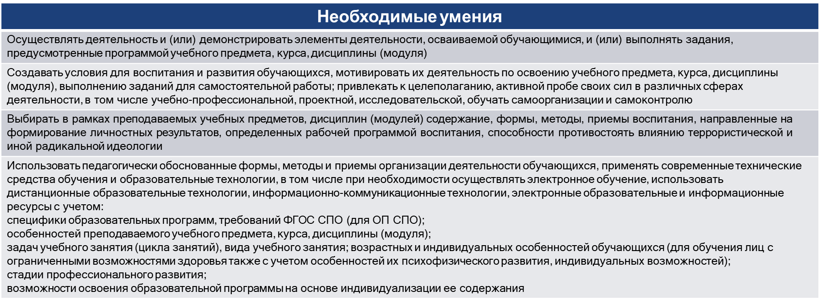

Slide 9
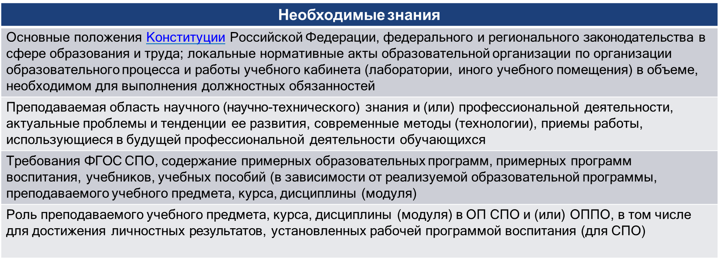

Slide 10

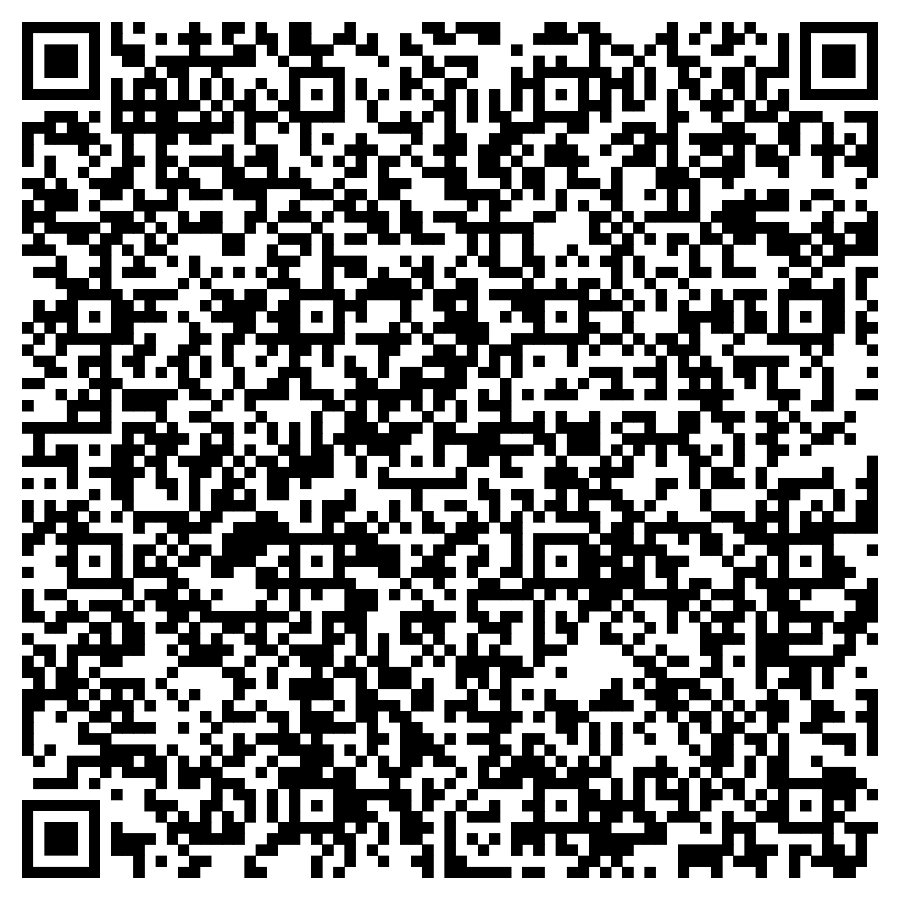
Пособие в помощь

Slide 11
Что на ваш взгляд включает учебно-программная документация (учебная документация) преподавателя?
Вопрос:

Slide 12

ФГОС по специальности (профессии) (выписка по дисциплине, МДК, ПМ)
Выписка из Рабочего учебного плана специальности (профессии)
Примерная программа дисциплины (МДК, ПМ)
Рабочая учебная программа дисциплины (МДК, ПМ)
Планы учебных занятий
Контрольно-оценочные средства

Slide 13
Нормативные документы | Где найти?
ФГОС по специальности (профессии) (выписка по дисциплине, МДК, ПМ) | https://fgos.ru/
Примерные основные образовательные программы СПО Примерная программа дисциплины (МДК, ПМ) | https://firpo.ru/activities/spo-programms/ https://firpo.ru/reestr-pop-spo/prp/
Требования профессиональных стандартов | https://profstandart.rosmintrud.ru/ http://www.consultant.ru/document/cons_doc_LA W_157436/

Slide 14
Рабочая программа
Рабочая программа учебной дисциплины, профессионального модуля, производственной и учебной практики является основным документом, определяющим содержание, организацию и проведение образовательного процесса по конкретной учебной дисциплине, профессиональному модулю или виду практики. Рабочие учебные программы разрабатываются преподавателями/мастерами производственного обучения в соответствии с требованиями ФГОС СПО

Slide 15
используя макет и тематический план по преподаваемой дисциплине оформить рабочую программу
ПРАКТИЧЕСКОЕ ЗАДАНИЕ

